Slide 1
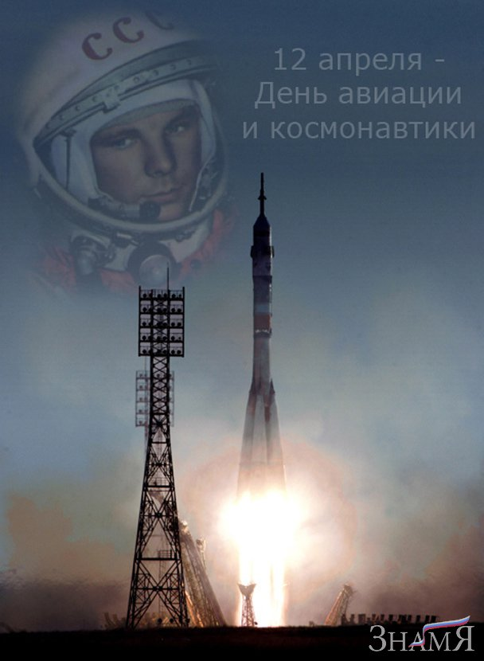
«КОСМИЧЕСКОЕ ПУТЕШЕСТВИЕ»
Подготовил: Лабутина Н.В.

Slide 2
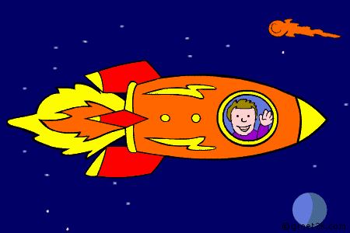


Slide 3
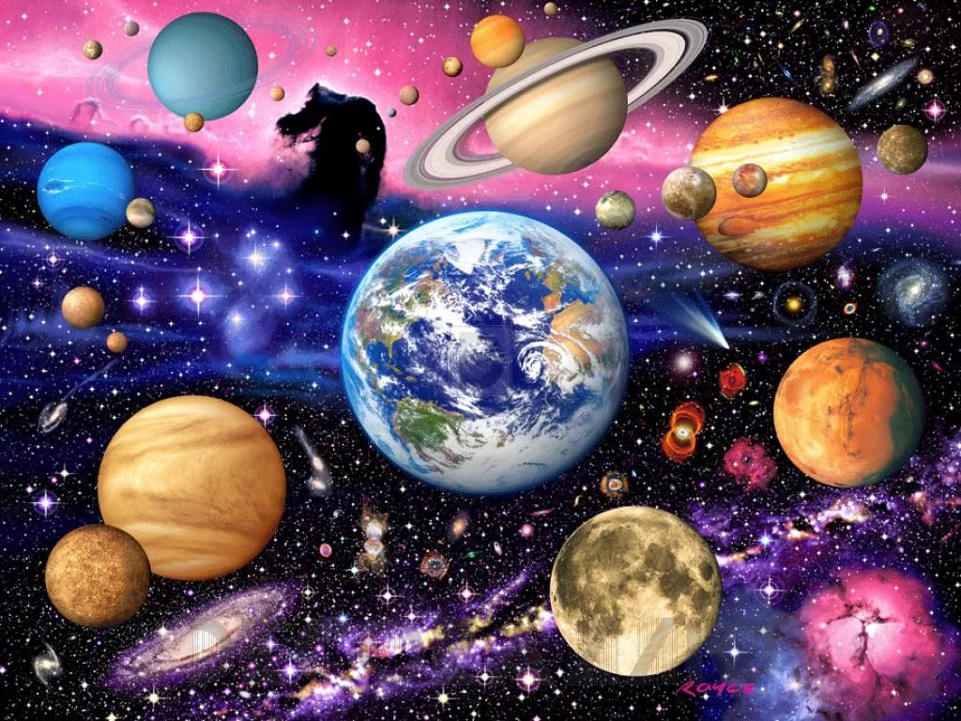

Slide 4


Маршрут путешествия
 |  |  |  |  |  |  |  |  |  |  | 4 |  |  |  |  |  | зем |  |  | ля
 |  |  |  |  |  |  |  |  | 2 |  |  |  |  |  |  | 5
 |  | 1
 |  |  |  |  |  |  |  |  |  |  |  |  |  |  |  |  |  |  |  | 8
 |  |  |  |  |  |  |  |  |  |  |  |  |  | 6
 |  |  |  |  |  |  |  |  |  |  |  |  |  |  | 7 | 7

Slide 5
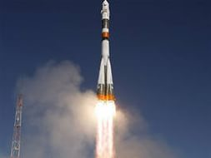

Slide 7
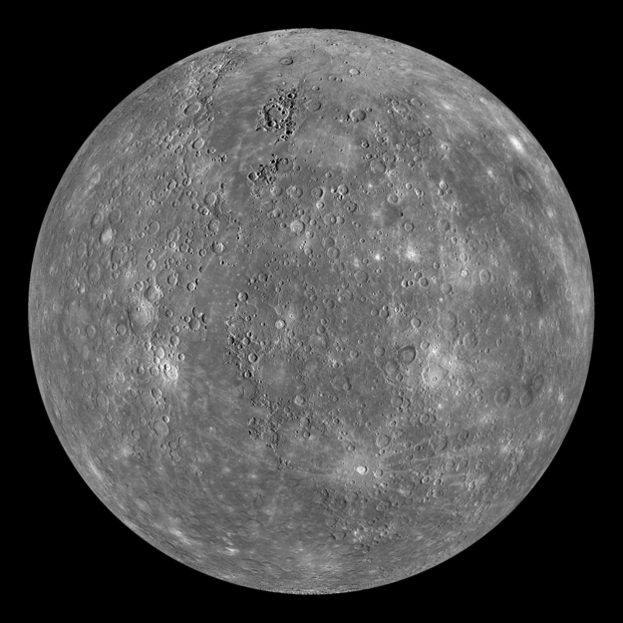

Slide 9
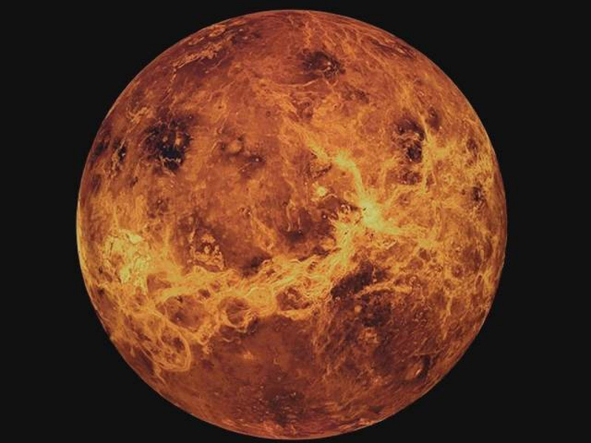

Slide 11
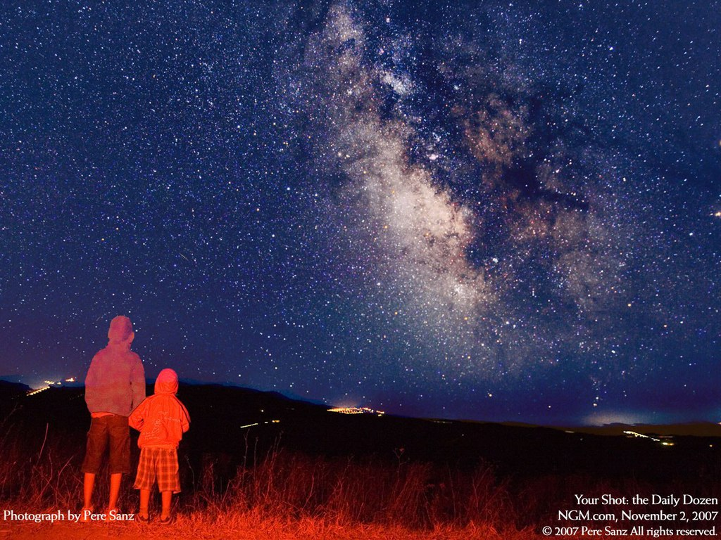

Slide 13
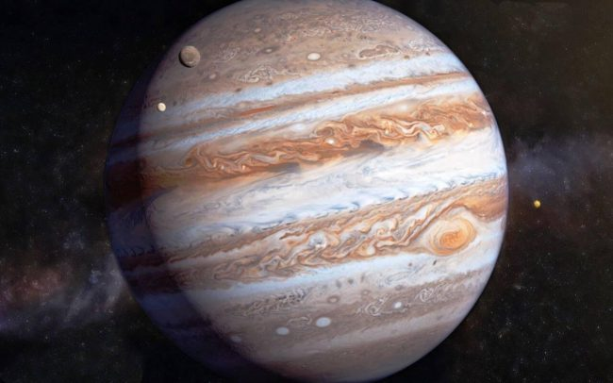
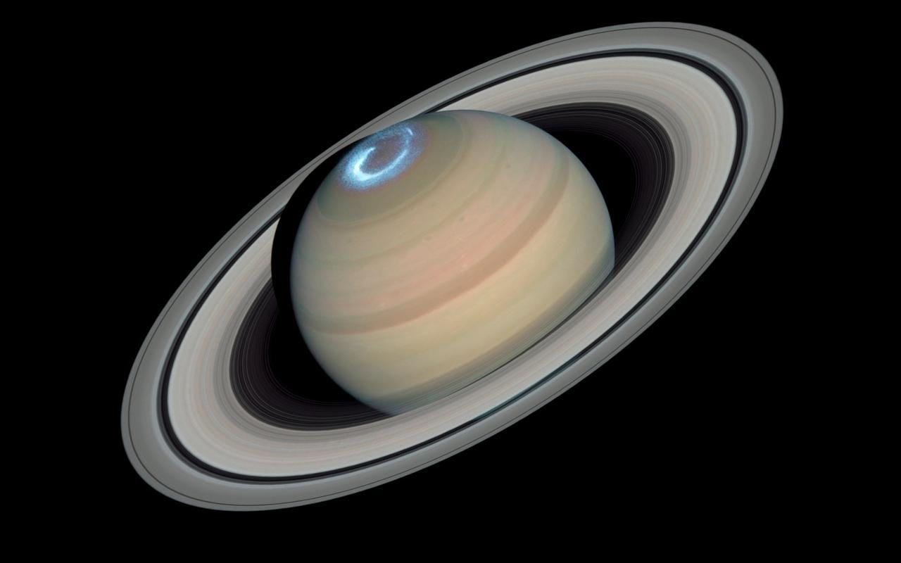

Slide 15
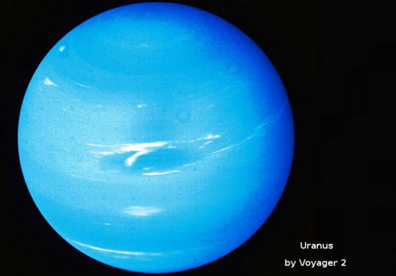
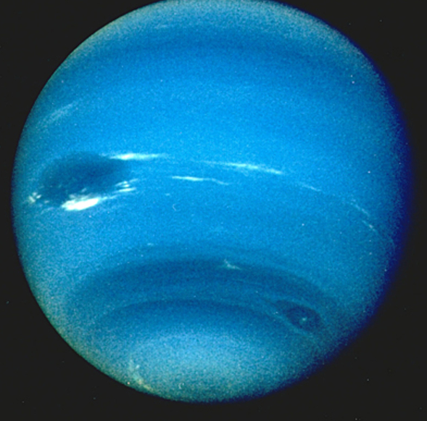

Slide 17
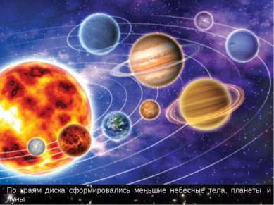

Slide 18
